Slide 1
Concurrency Made Simple: Power of Goroutines

Slide 2
Agenda
STEP 1
STEP 2
STEP 3
What is Concurrency?
Why is Goroutine?
Demo: Goroutine in Action

Slide 3

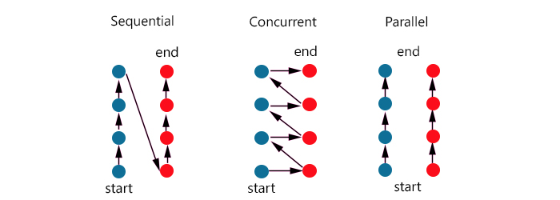
What is Concurrency?

Slide 4
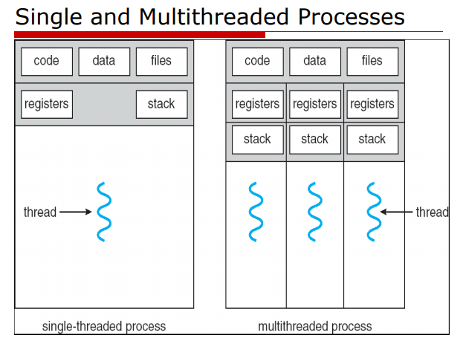
Why is Goroutine?
หนัก (Heavyweight): 1 Thread ใช้ memory หลาย MB (stack + context)
Context Switch เยอะ: ทำให้ performance ตกเวลา workload เยอะ
เขียนโค้ดยาก: ต้องจัดการ lock, thread pool, synchronization เอง
ปัญหาของ Thread/Process แบบเดิม

Slide 5
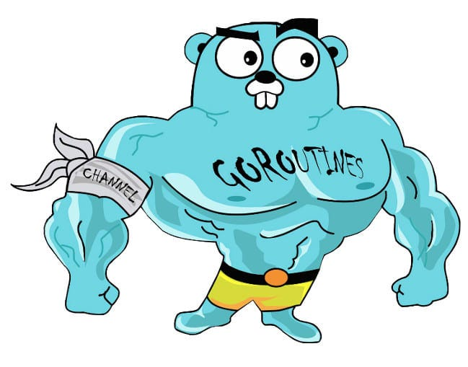
Why is Goroutine?
เบามาก (Lightweight):
เริ่มต้น ~2KB ต่อ Goroutine เทียบกับ MB ของ Thread
จัดการโดย Go runtime:
Go ใช้ M:N scheduler → 1 ล้าน Goroutines ก็ยังรันได้
เขียนง่าย:
แค่เติม go ข้างหน้า function → รัน concurrent ทันที
สื่อสารง่ายผ่าน channel:
ไม่ต้อง lock หรือ share memory ยุ่งยาก
Goroutine เข้ามาแก้ยังไง

Slide 6
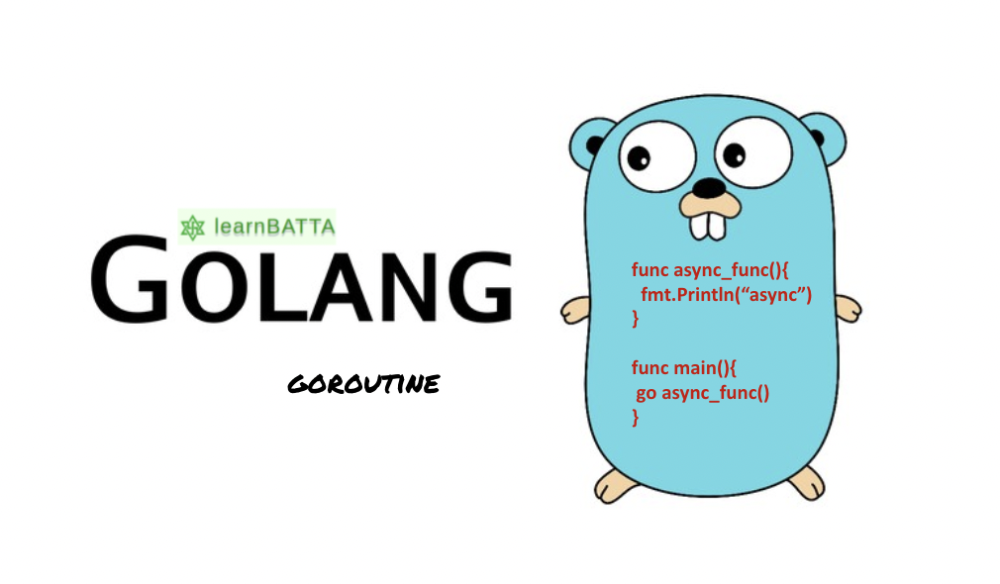
Demo: Goroutine in Action
Problem → Solution → Example
Sequential VS Goroutine
Mutex
Chanel
Multi GO
https://github.com/Aemitez/go-goroutines

Slide 7

Summary
Notes:
Goroutine = ง่าย, เบา, scale ได้
Channel = ทางคุยกันระหว่าง Goroutines
ใช้ให้ถูกที่ จะได้ concurrent + efficient

